Slide 1
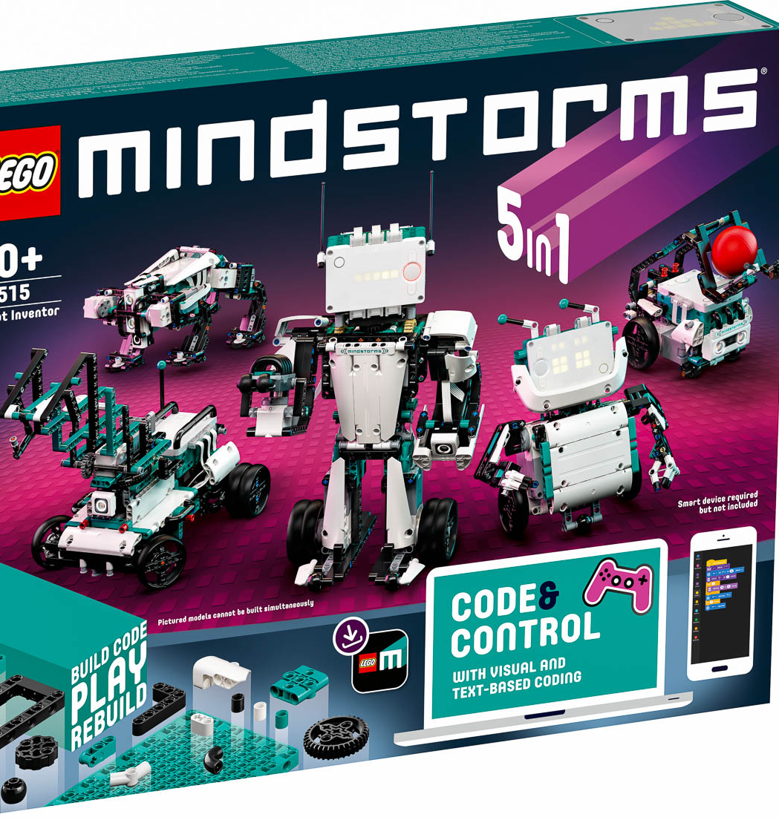
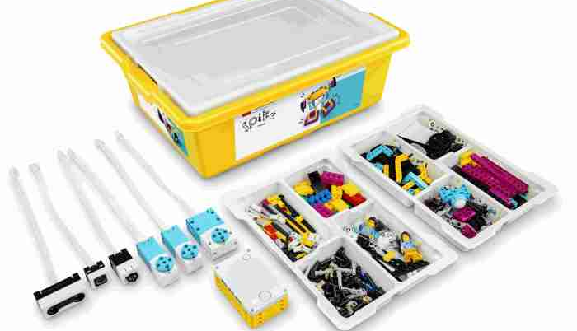
SPIKE PRIME מול ROBOT INVENTOR
SANJAY & ARVIND SESHAN
המצגת תורגמה לעברית ע"י FRC D-Bug #3316
מעירוני ד' תל-אביב

Slide 2
דגש חשוב לקבוצות ישראליות
במצגת זו נציג שתי ערכות חדשות יחסית של חברת LEGO, בשתי הערכות חוקי להשתמש בתכנית ה-FLL. ההבדל העיקרי ביניהם הוא ש-SPIKE מיועד לשימוש בכיתה ו-Robot Inventor יותר לשימוש ביתי.
שתי הערכות זמינות לרכישה בישראל, SPIKE ניתן להשיג ברובוטק או דרך FIRST ישראל.
Robot Inventor ניתן להשיג בחנויות צעצועים ברחבי הארץ.

Slide 3
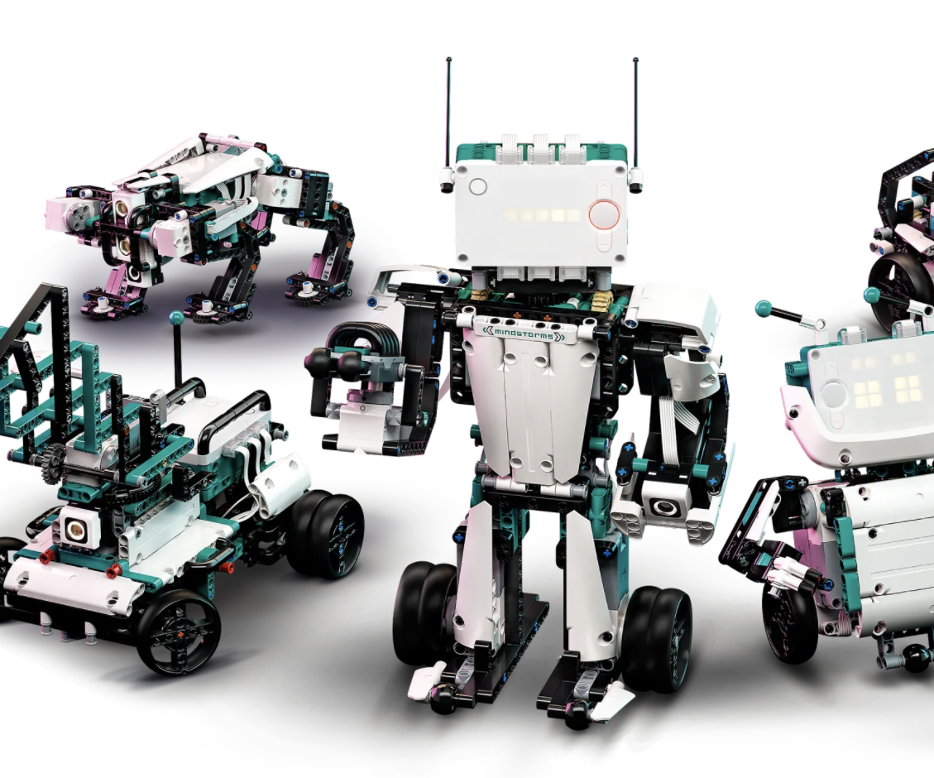
סקירה כללית
5 מודלים מתוכננים מראש עם הוראות בניה
בלוקים מיוחדים בתוכנה בשביל המודלים האלה
תכנות חופשי

Slide 4
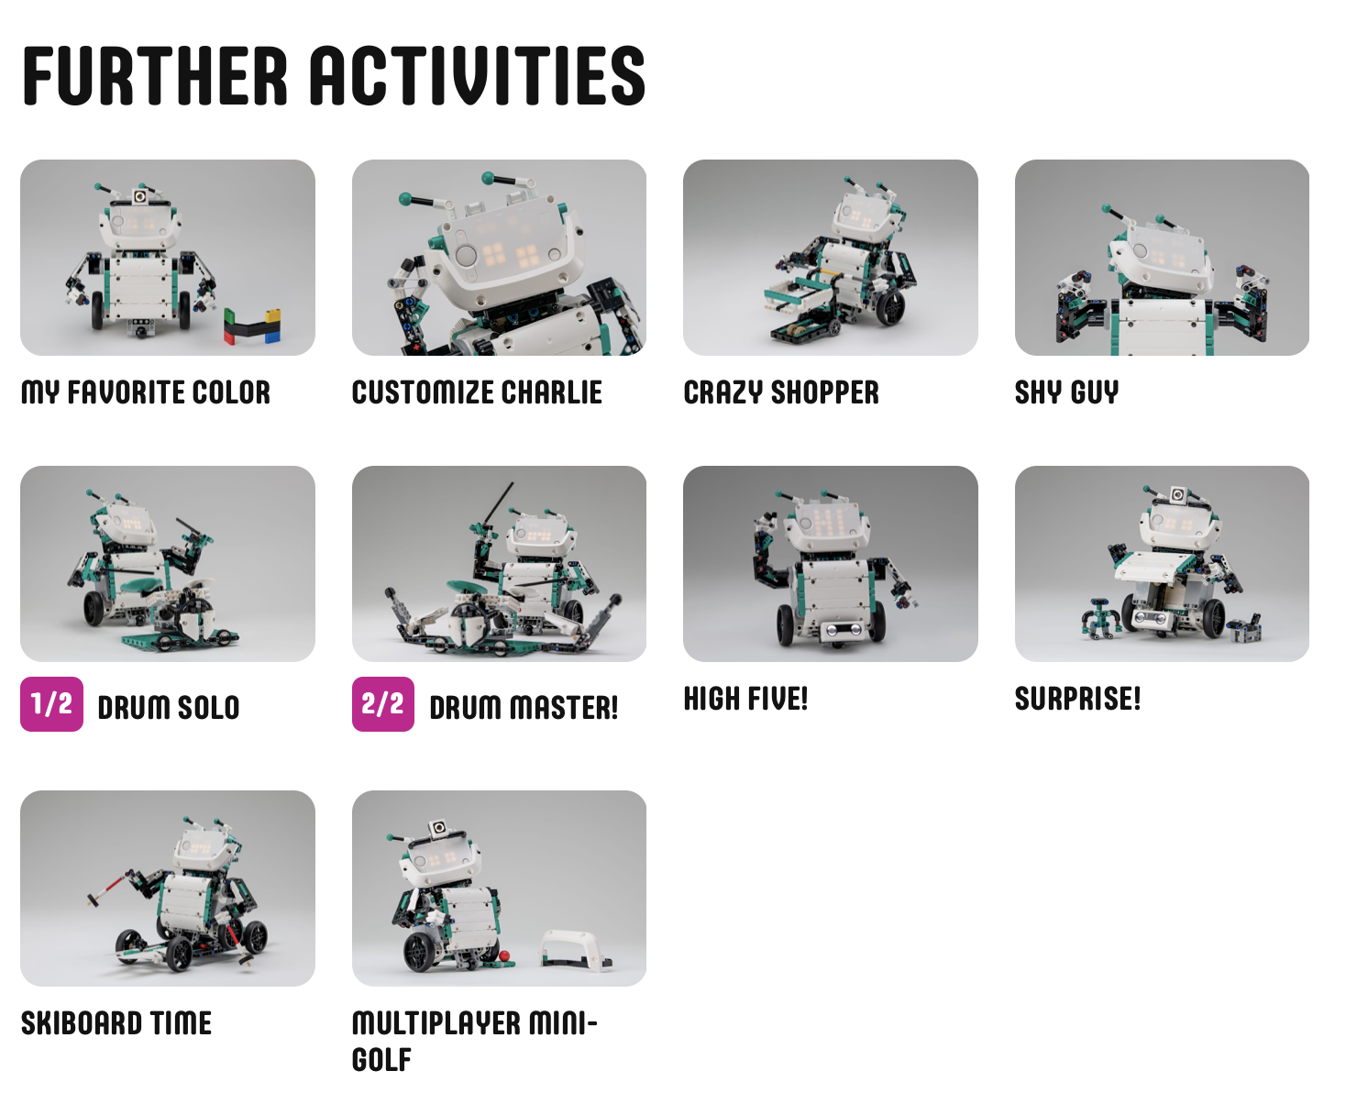
51515: לימוד בפרויקטים
התוכנה מסבירה איך לבנות את 5 המודלים
האופציה “Further Activities” מרחיבה את כל המודלים עם פעילויות נוספות
הפעילויות כוללות חיישנים
מתמקד על למידה ביתית וכיף

Slide 5
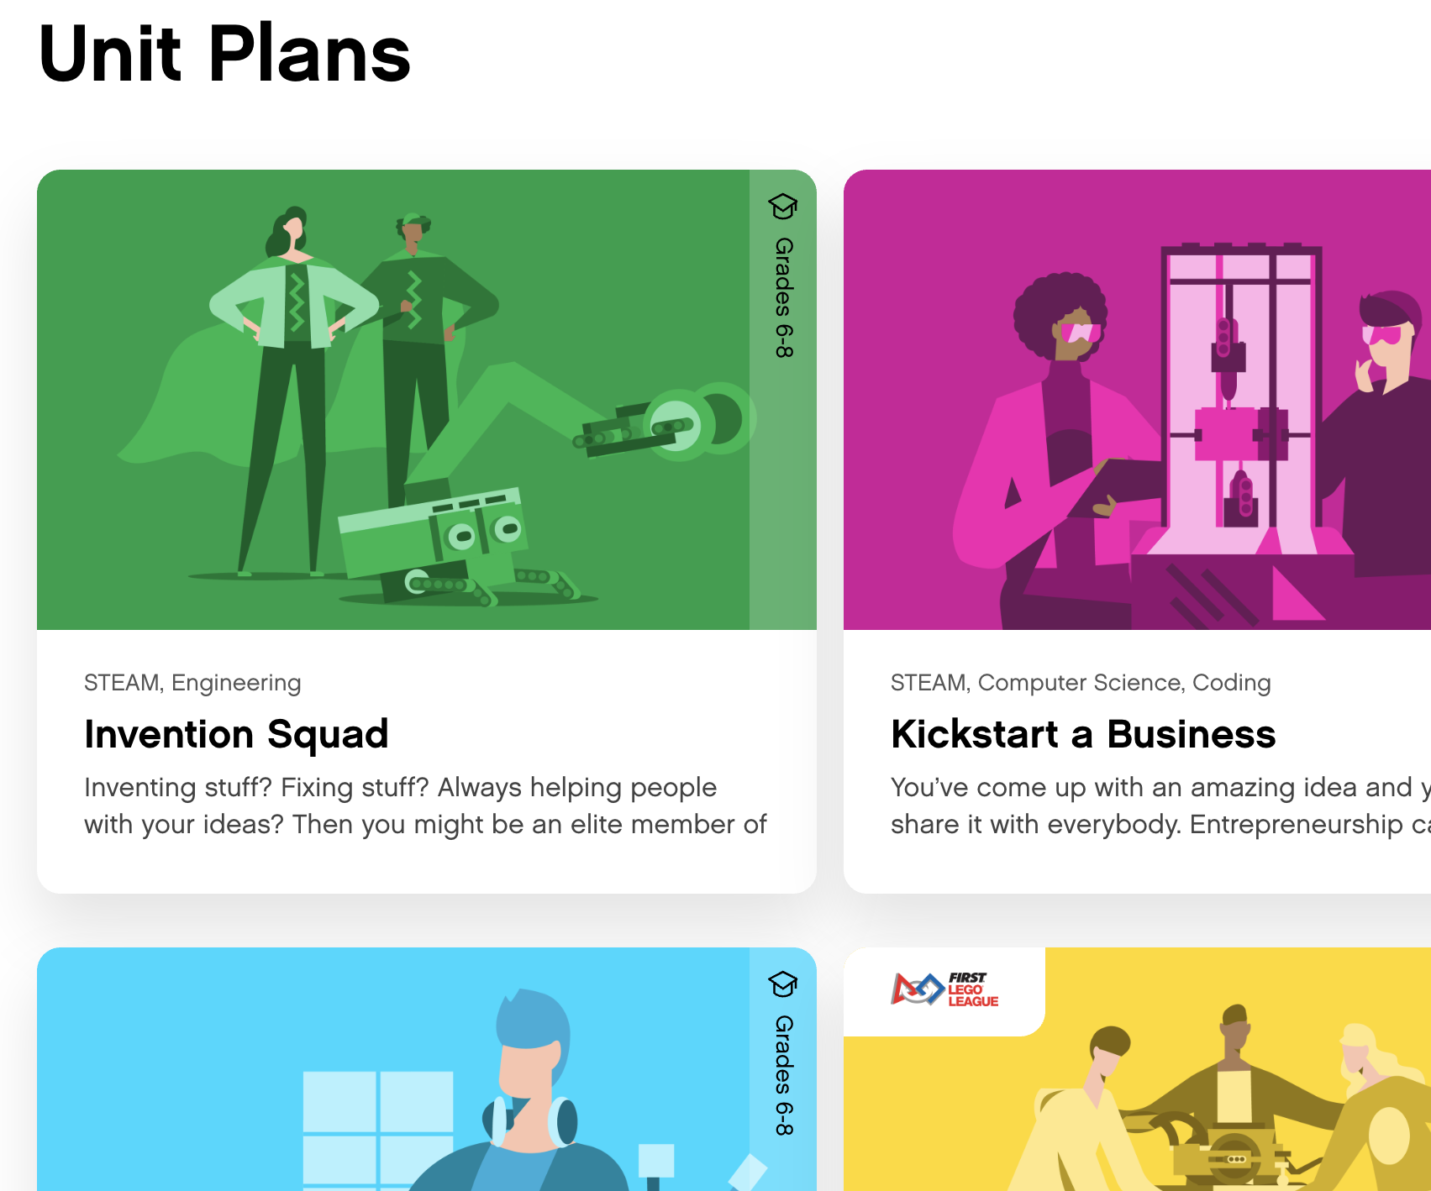
SPIKE Prime: מיועד ללימוד בכיתה
התוכנה מחולקת ל5 פרקים, שכל אחד מחולק לחלקים קטנים יותר שמתאימים לשיעור אחד, עם הוראות ונקודות לאיך להעביר את השיעור
כולל פרק מיוחד על הFLL (דורש התקנה מיוחדת שלו)

Slide 6
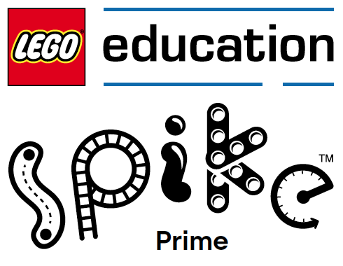
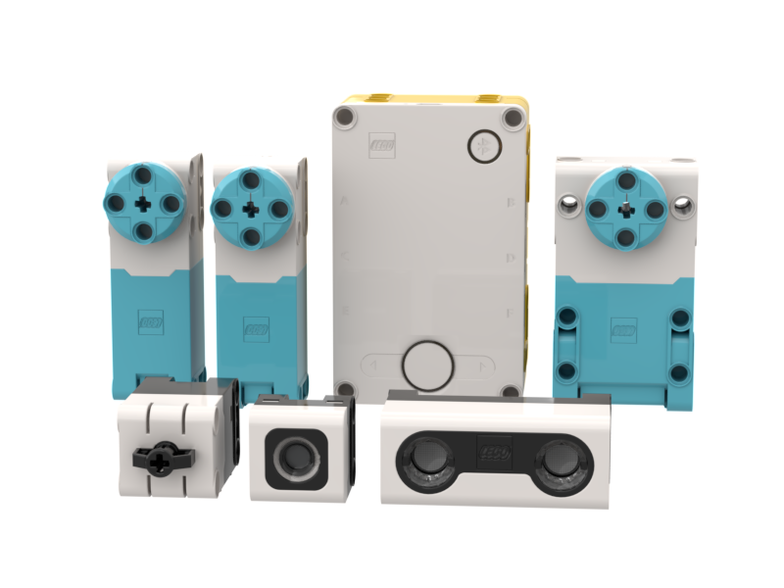
6 פורטים רב שימושיים
מטעינים עם כבל
מטריצת אור של 5 על 5
צהוב
מתחבר למחשב בבלוטות' ובUSB
חיישנים: מרחק, צבע, כוח, גיירו ותאוצה ב6 צירים
מנועים: 2 בינוניים, אחד גדול
מגיע עם קופסת אחסון

Slide 7
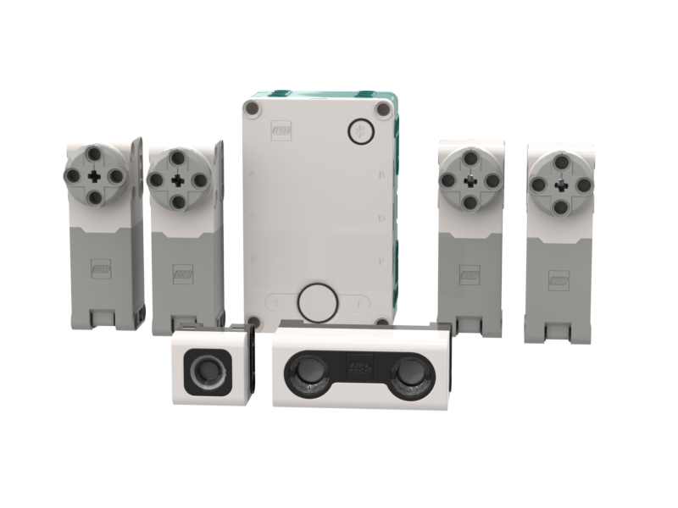
6 פורטים רב שימושיים
מוטען עם כבל
מטריצת אור של 5 על 5
כחול
מתחבר למחשב בבלוטוט' ובUSB
חיישנים: מרחק, צבע, כוח, ג'יירו ותאוצה ב6 צירים
מנועים: 4 בינוניים
לא מגיע עם קופסת אחסון

Slide 8
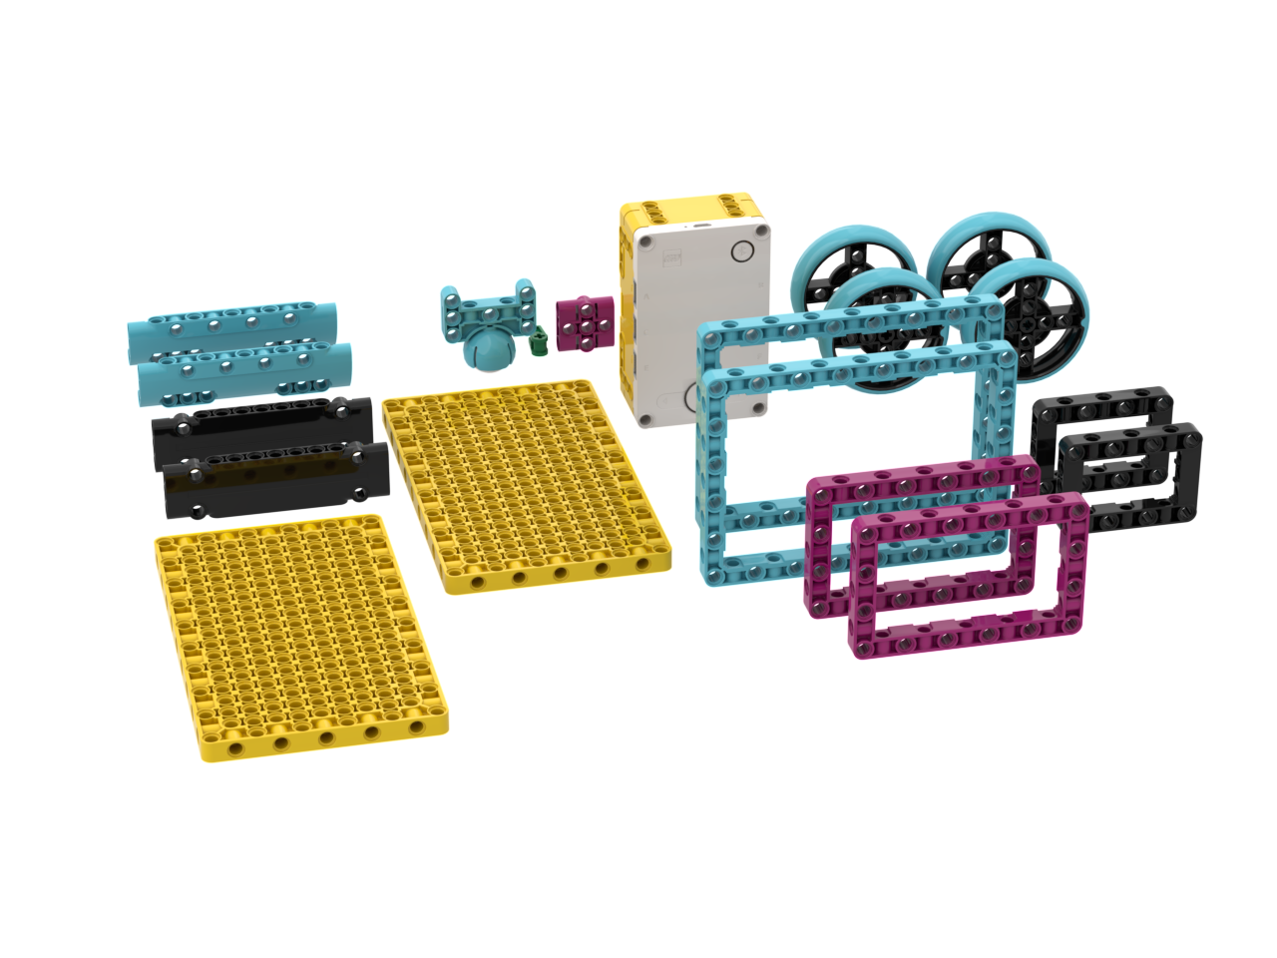
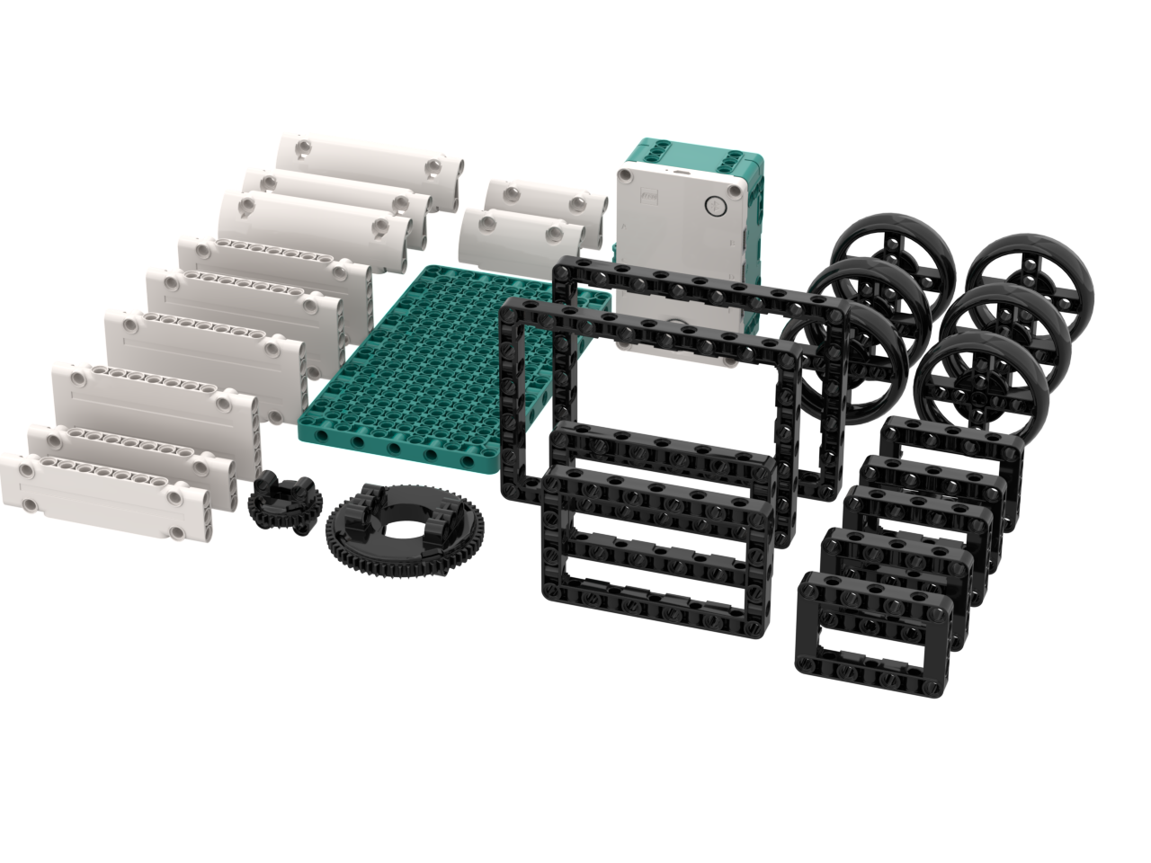
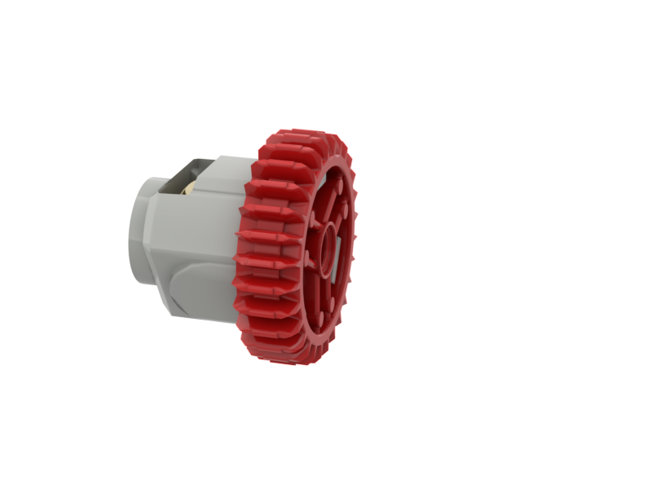
523 חלקים
גולה
949 חלקים: יותר גלגלים, מסגרות ופנאלים
גלגל דיפרנציאלי (נותן הפרדה בין 2 גלגלים על אותו ציר)

Slide 9
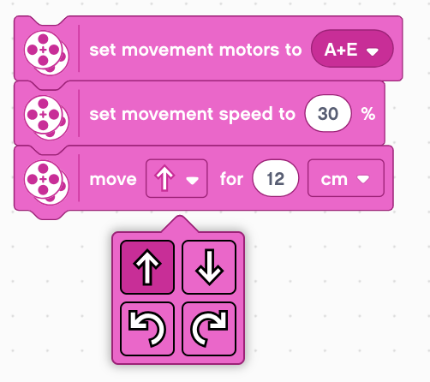
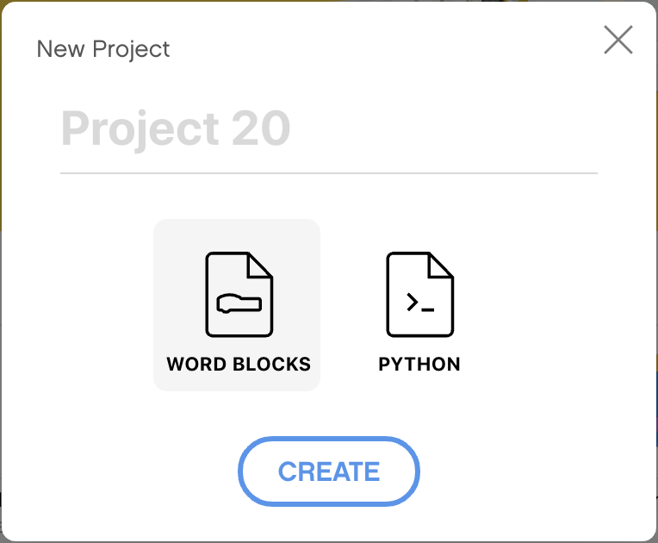
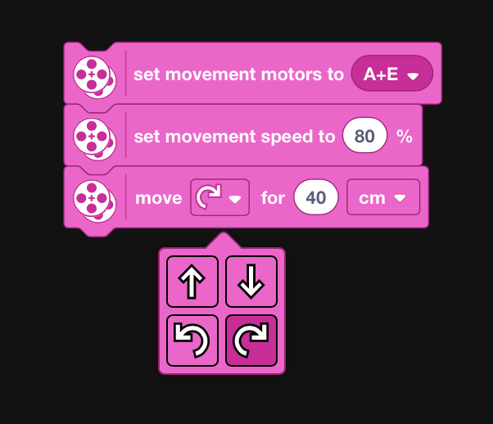
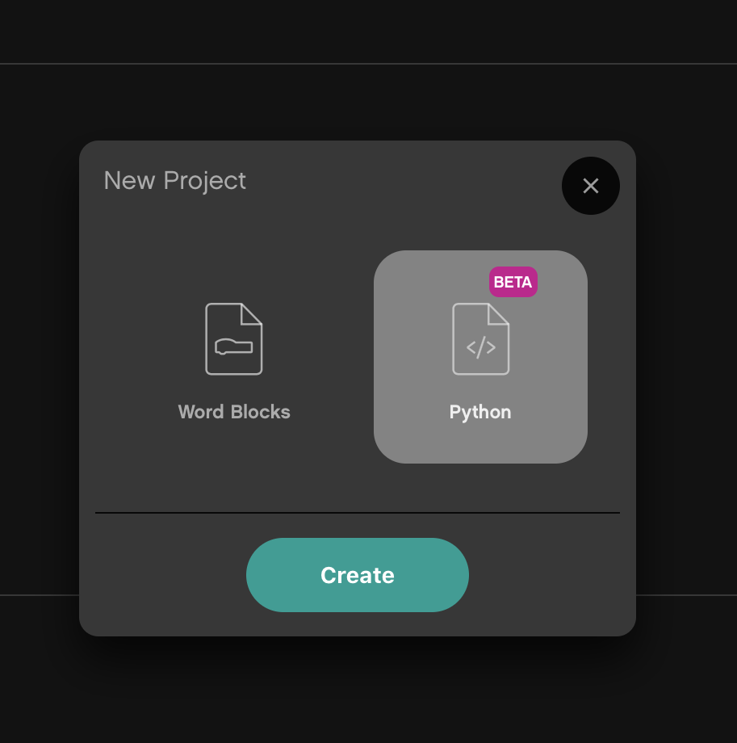
בלוקים מבוססים מילים ופייתון
רקע בהיר
אין שלט לשליטה מרחוק
אין בלוקים ספיציפים למודלים
תוספים להוספת עוד בלוקים
בלוקים מבוססים מילים ופייתון
רקע שחור
יש שליטה מרחוק
לכל המודלים הבסיסיים יש בלוקים
תוספים להוספת עוד בלוקים

Slide 10
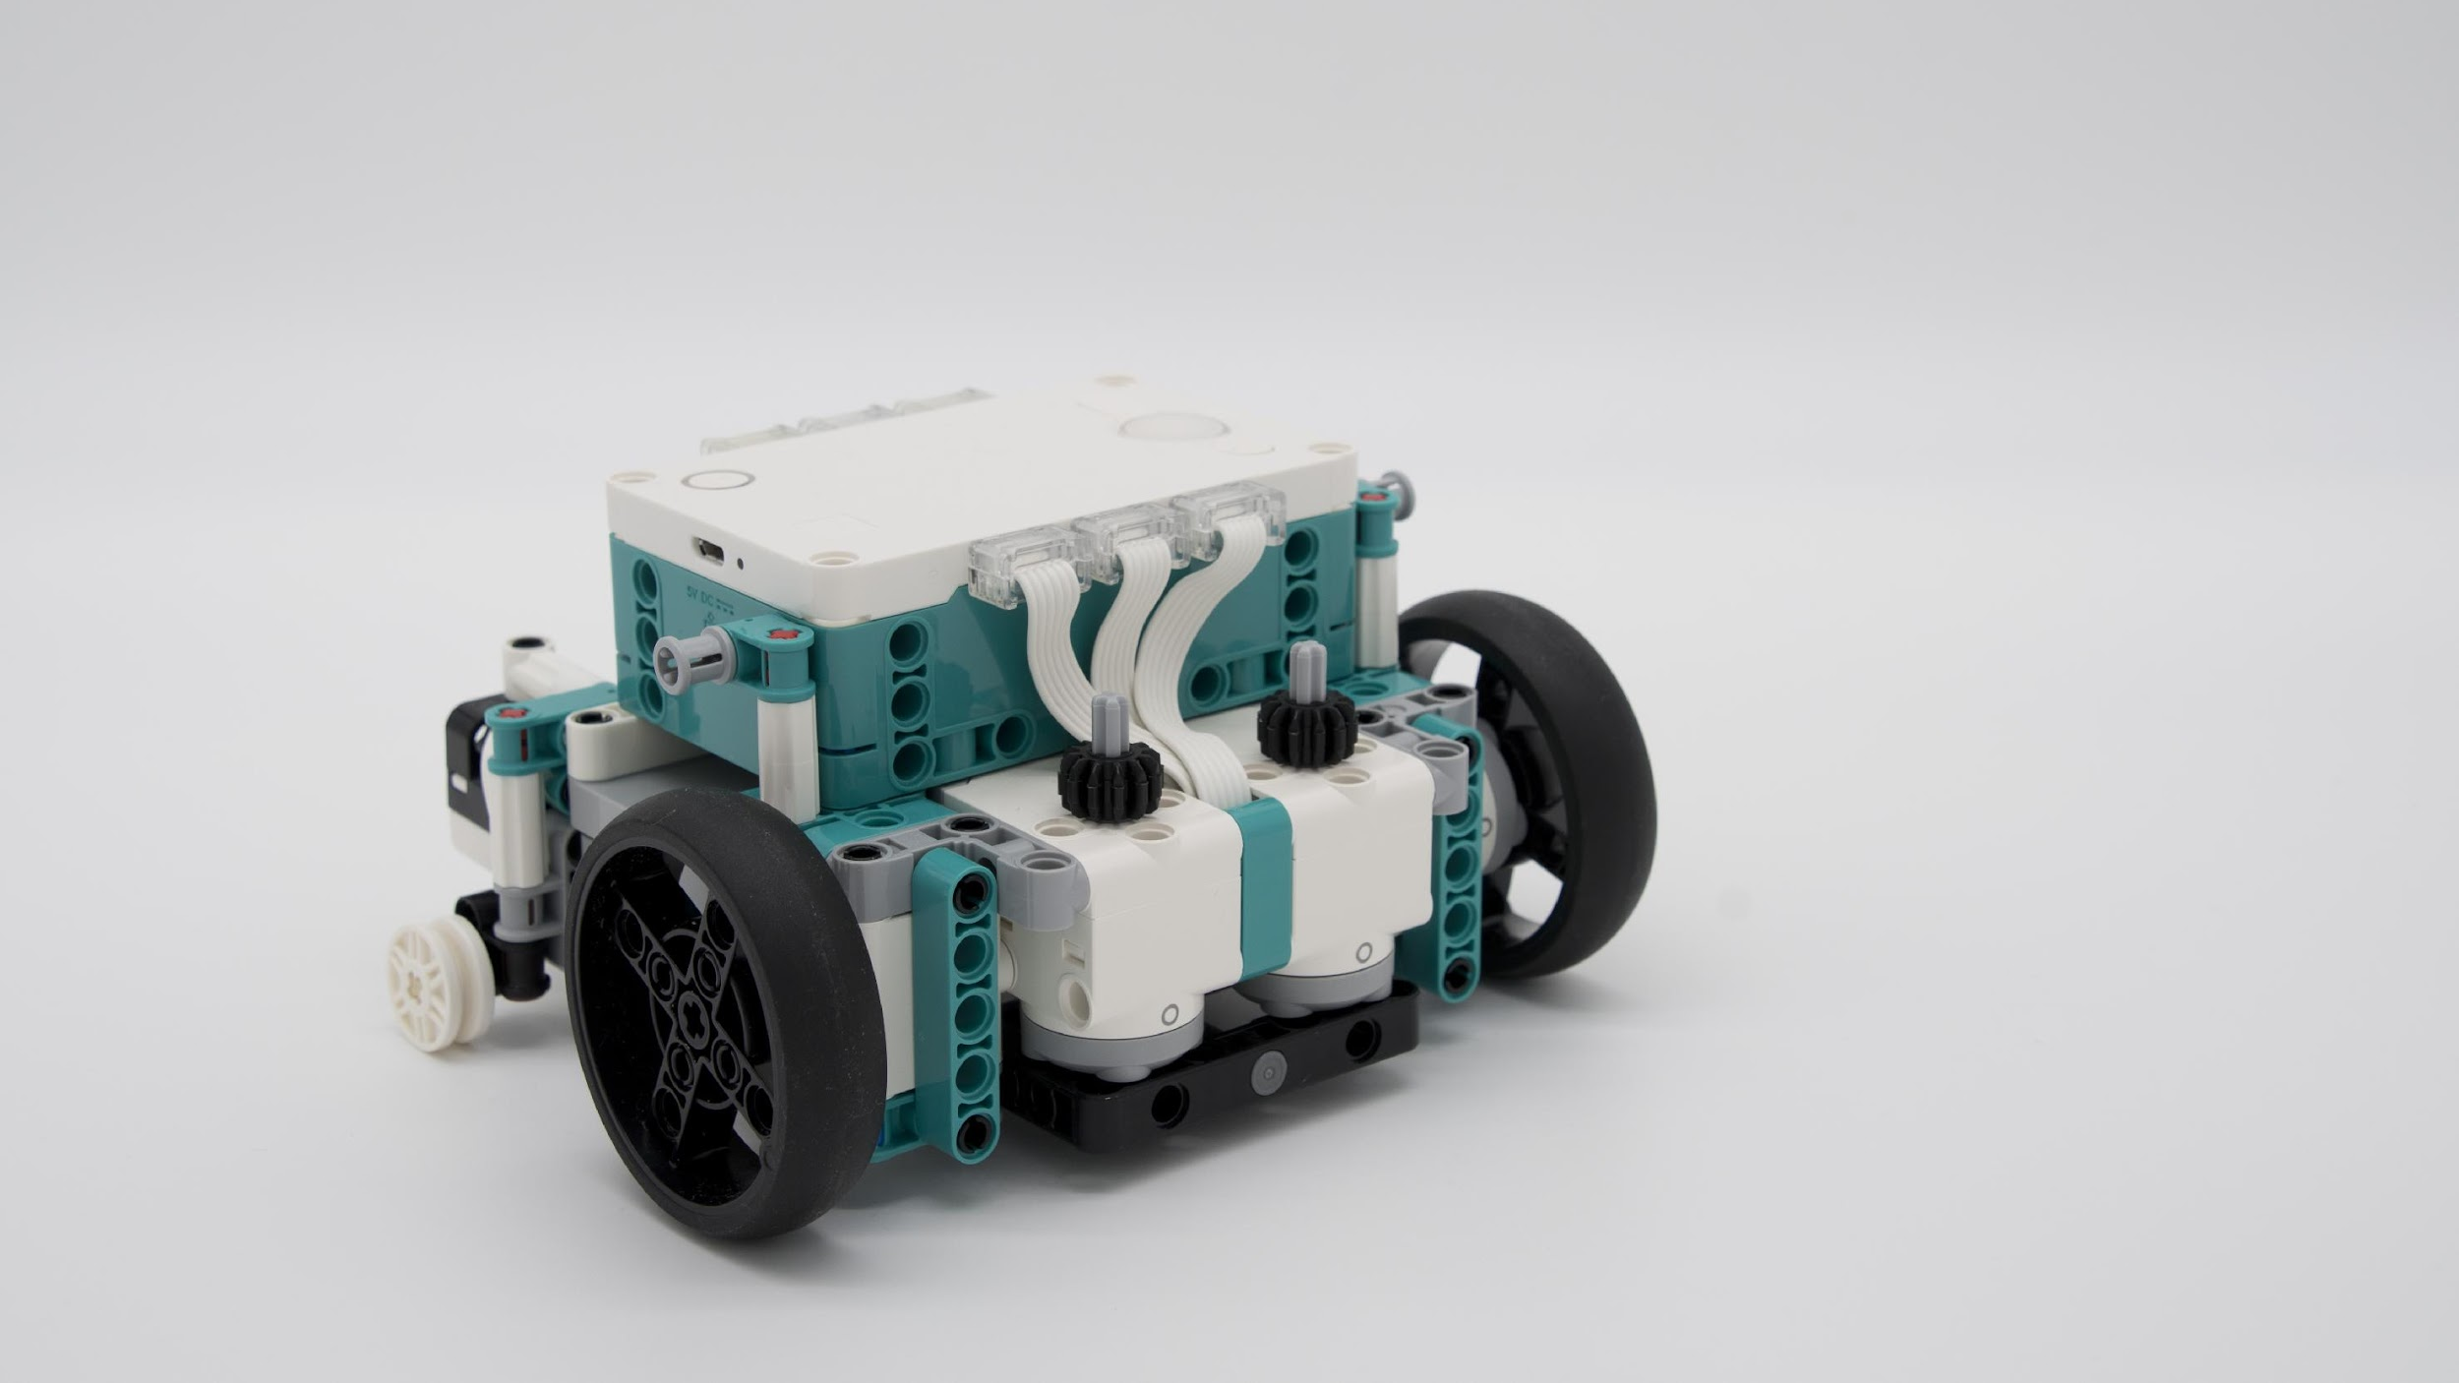
CAN YOU BUILD A COMPETITION ROBOT?
מותר להשתמש ב Robot Inventor בFLL החל מעונת REPLAY

Slide 11
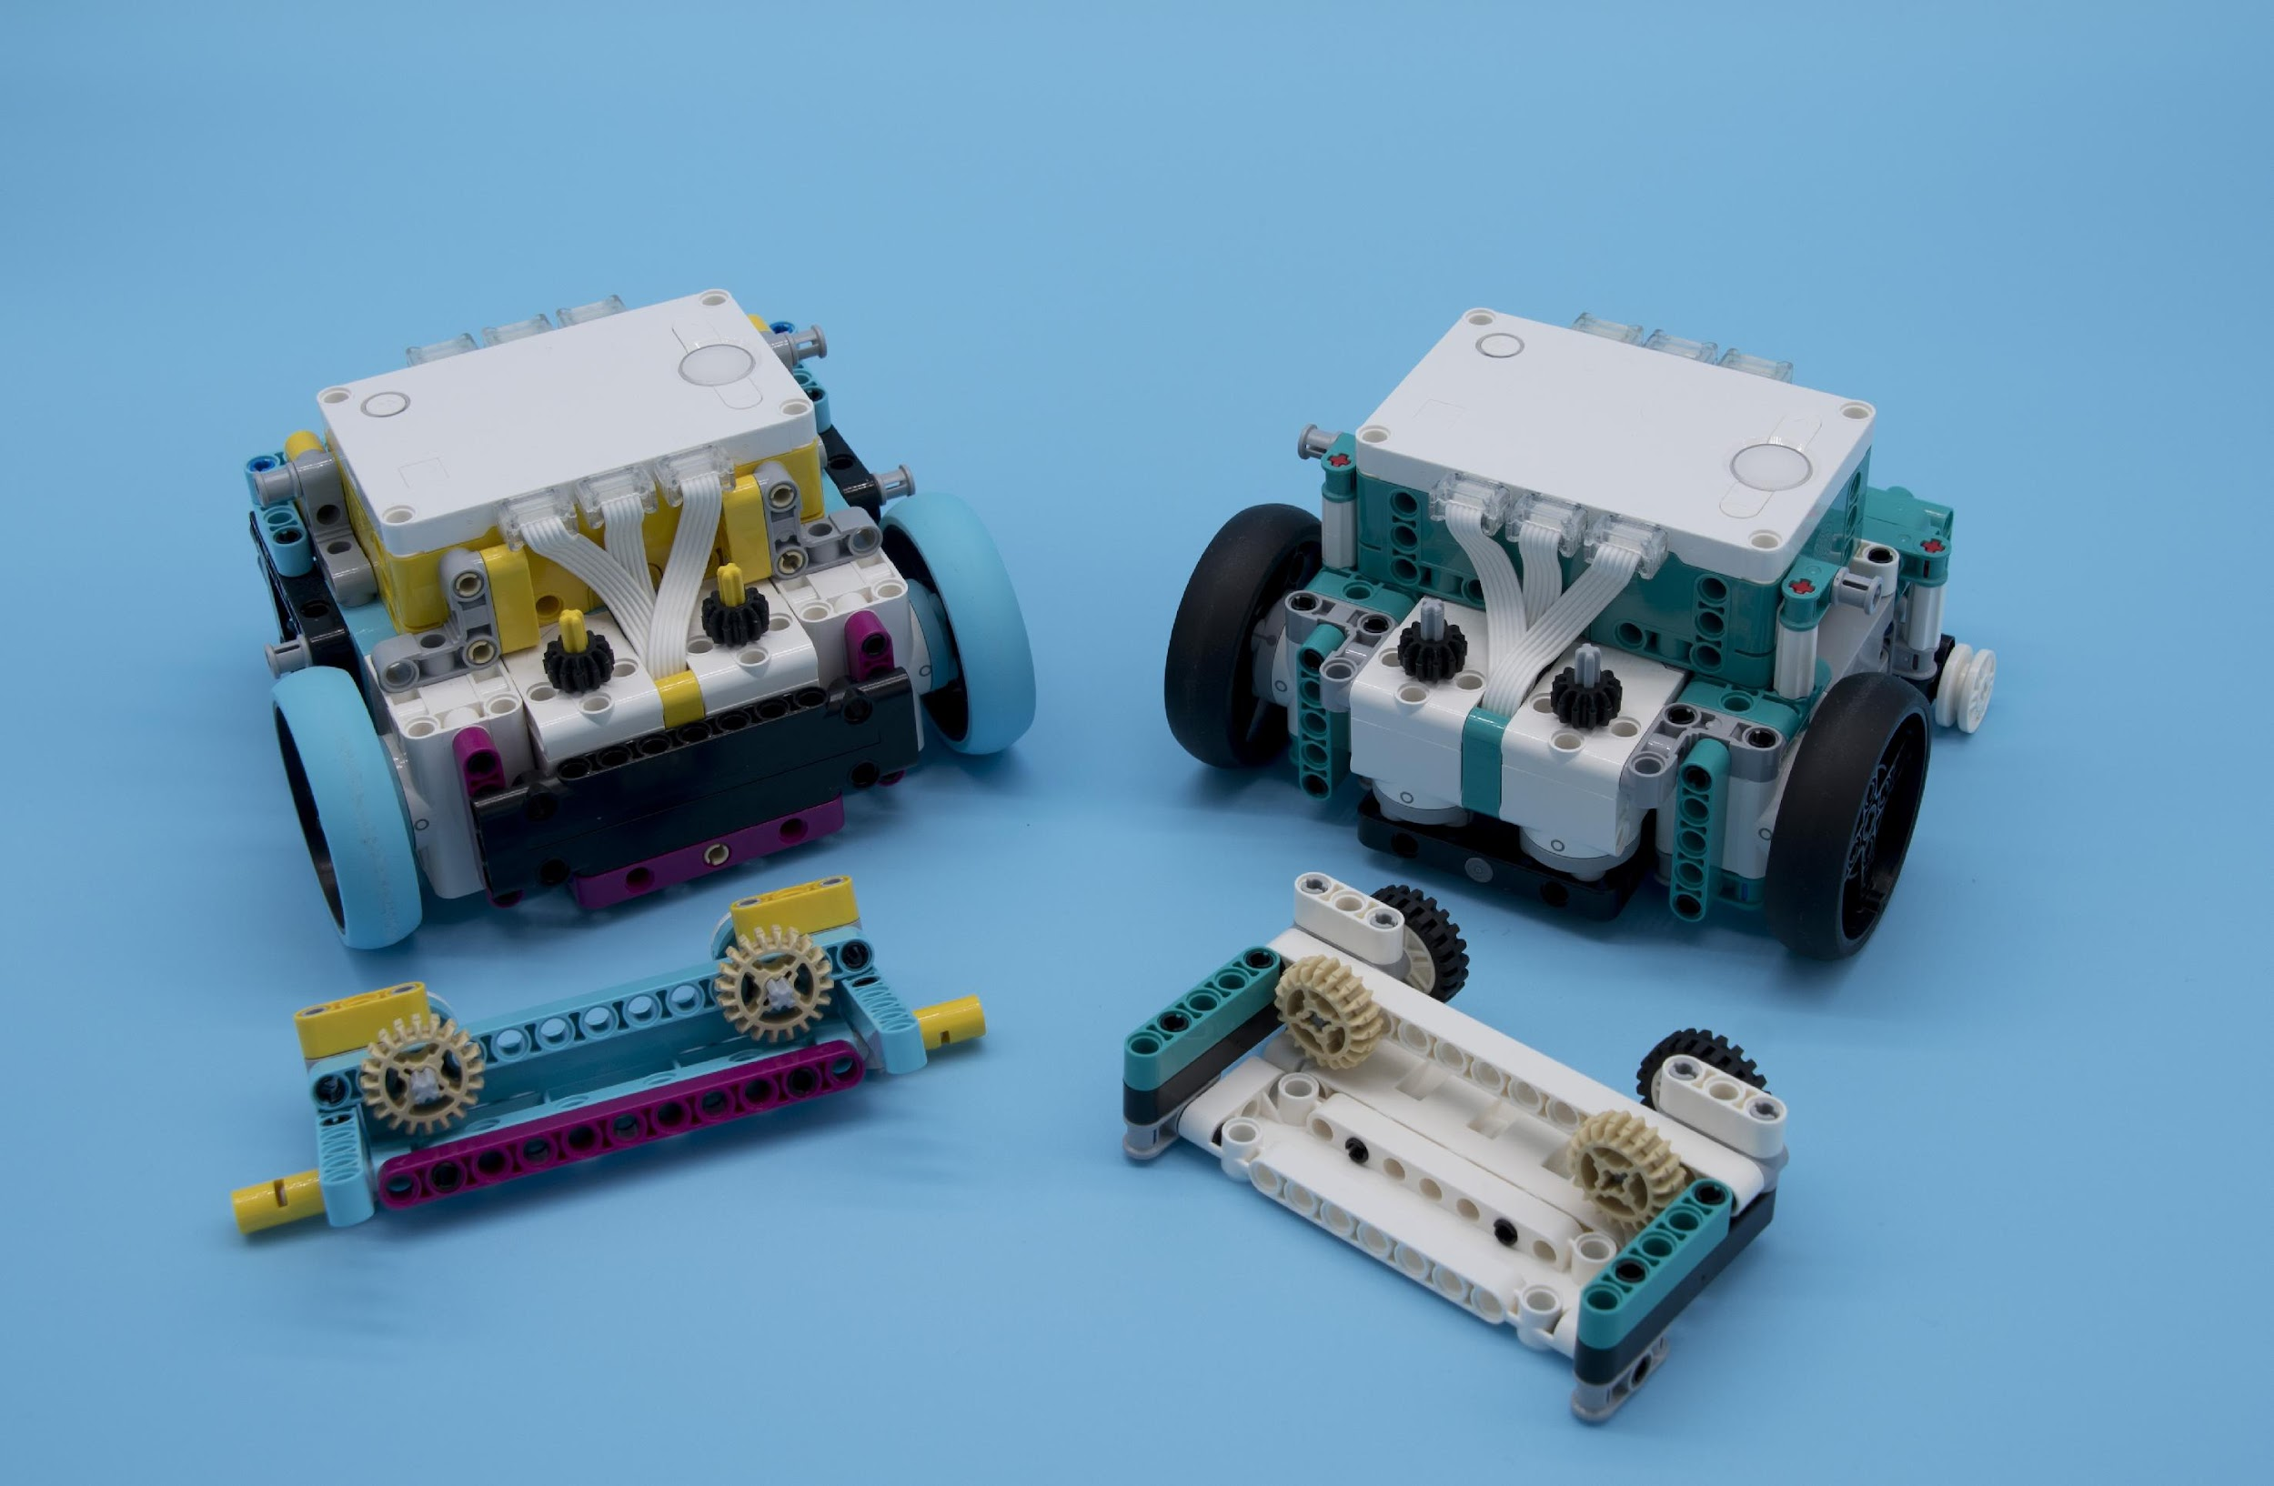

Slide 12
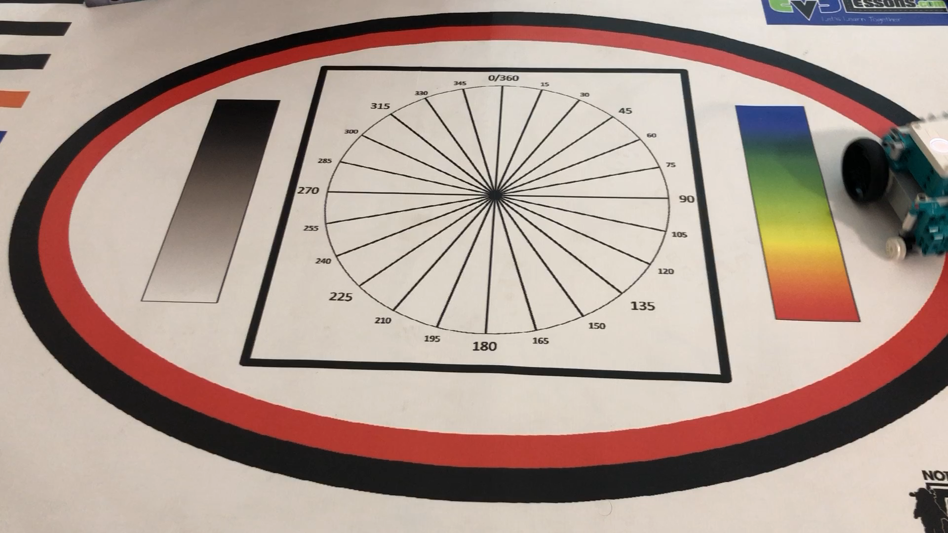

Slide 13
שאלות ותשובות
האם אפשר להשתמש במנועים של הSpike Prime עם בקר Robot Inventor ?
כן
האם אפשר להשתמש במנועים של ה Robot Inventor עם בקר Spike Prime ?
כן
האם אפשר להפוך בקר Robot Inventor לבקר Spike Prime ?
כן, אפשר להפעיל את מערכת ההפעלה של כל אחד מהם גם על השני
האם אפשר להמיר קוד של Spike Prime על Robot Inventor או הפוך?
כן, זה רק דורש המרה של ההרחבות מתוכנה אחת לשניה

Slide 14

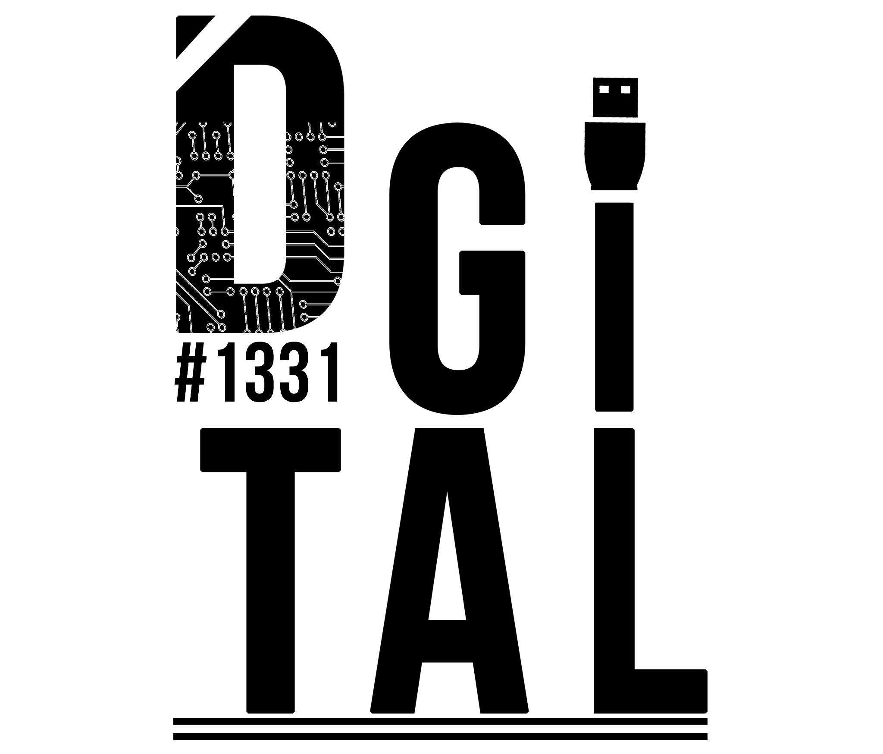

קרדיטים
המצגת נוצרה על ידי Arvind and Sanjay Seshan עבור Prime Lessons.
המצגת תורגמה לעברית ע"י FRC D-Bug #3316 וקבוצות ה-FLL של עירוני ד' תל-אביב #285 ++D ו-DGITAL #1331
ניתן למצוא שיעורים נוספים באתר
www.primelessons.org

Slide 15
CONTACT US
Watch: https://youtu.be/SxmeodiGyRc
Contact us: team@ev3lessons.com

